Slide 1

PHÒNG GIÁO DỤC VÀ ĐÀO TẠO QUẬN LONG BIÊN
TRƯỜNG MẦM NON LONG BIÊN
LÀM QUEN VĂN HỌC
Đề tài: Thơ “Tết đang vào nhà”
Lứa tuổi : 4-5 tuổi
Giáo viên : Trần Thị Thảo Yến

Slide 2

Bài thơ : Tết đang vào nhà
Tác giả : Nguyễn Hồng Kiên

Slide 3
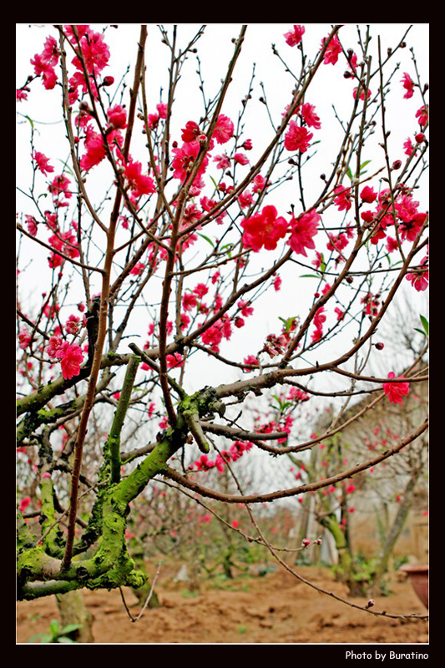

Slide 4
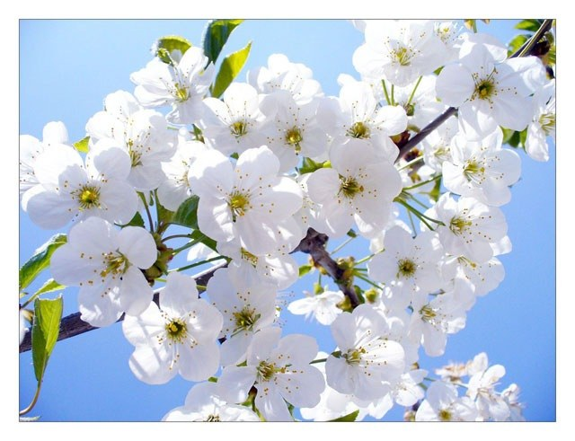

Slide 5
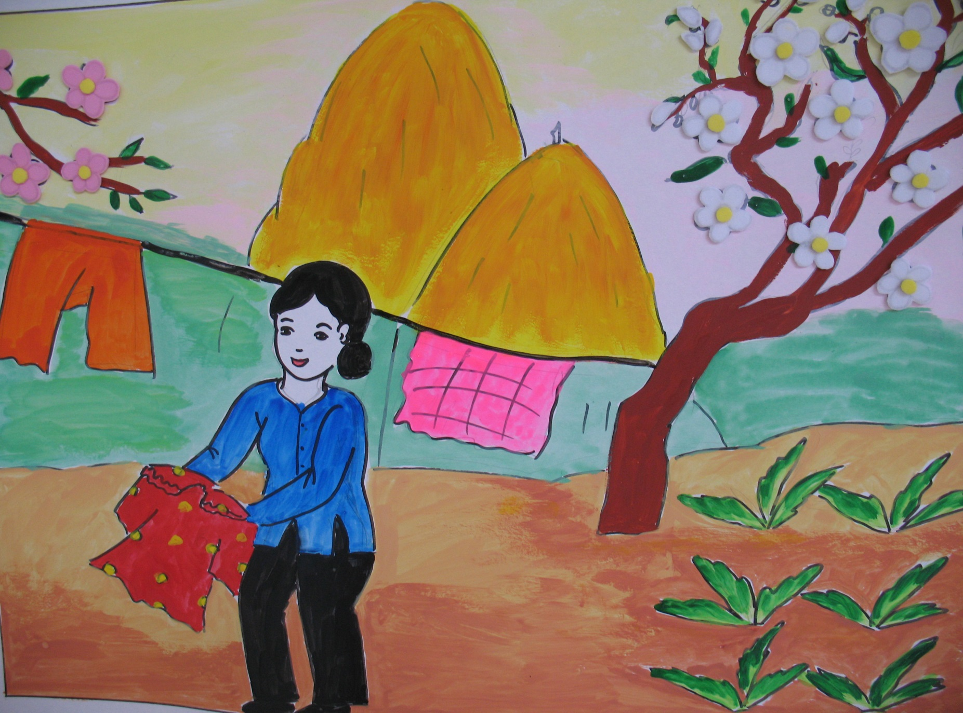


Slide 6

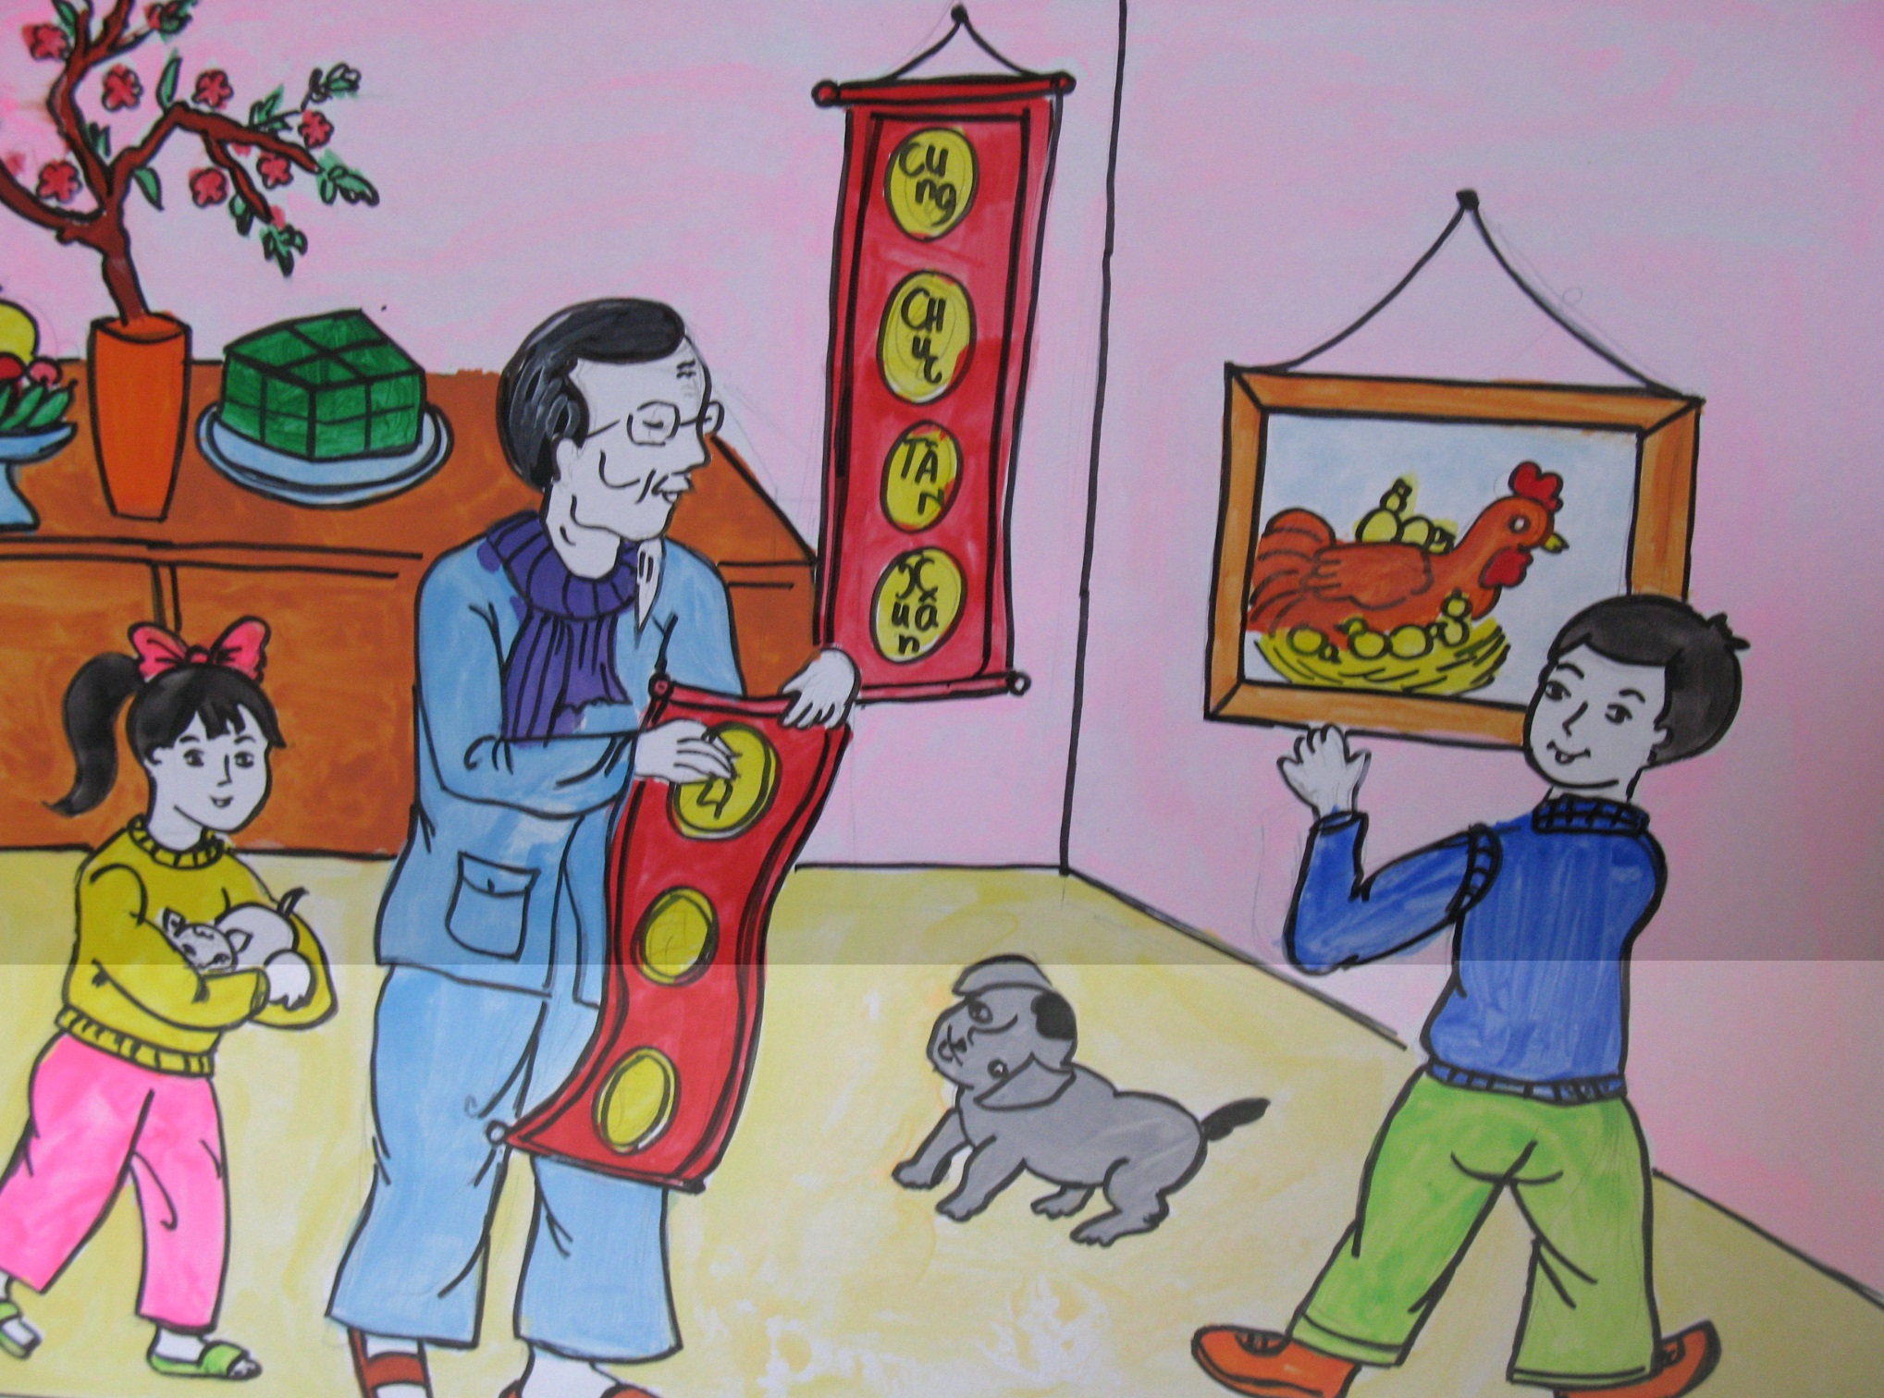

Slide 7


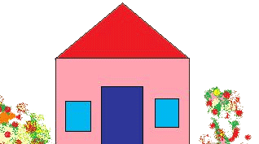
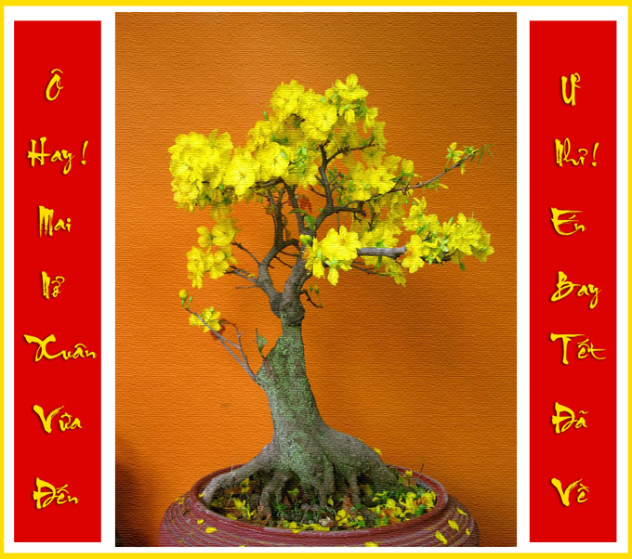
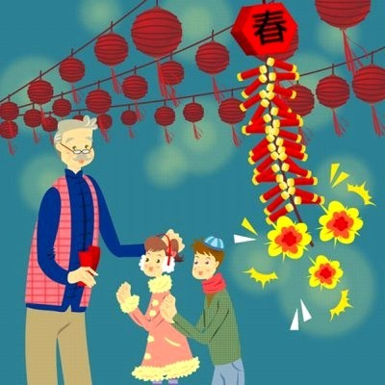
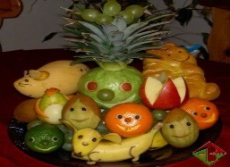
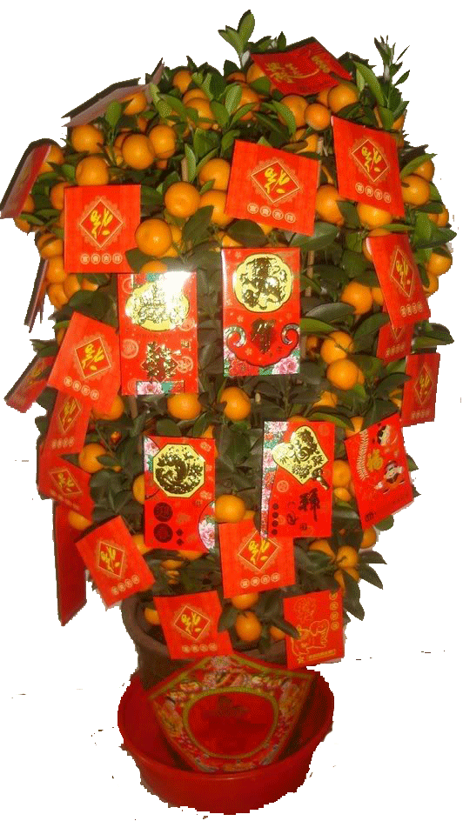
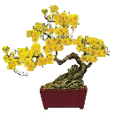



Slide 8
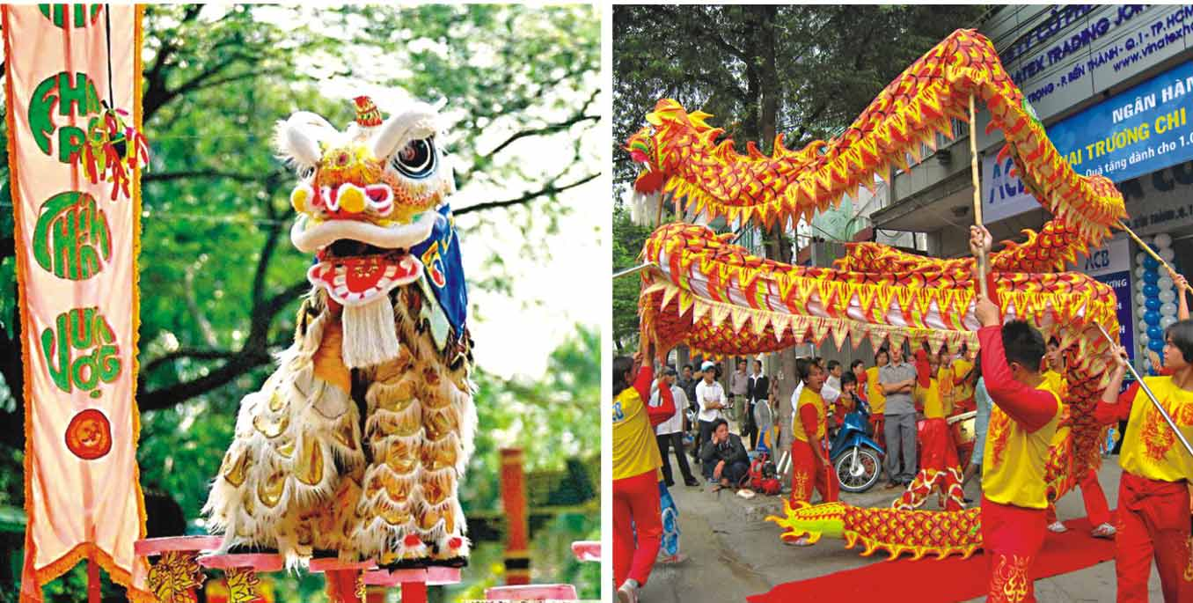

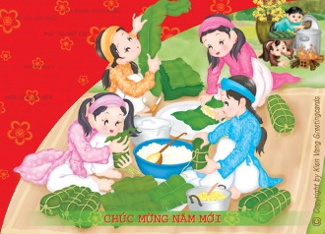

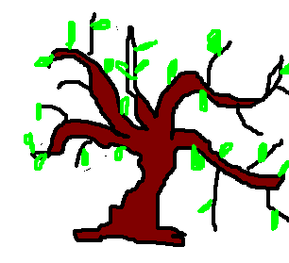
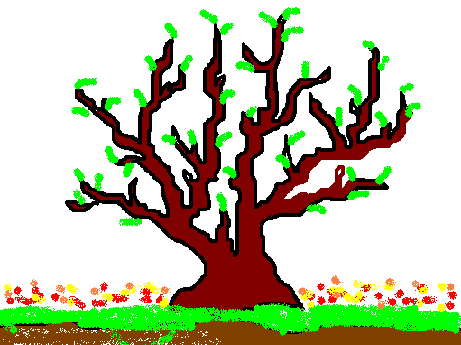
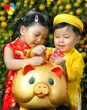



Slide 9
Hoa mai trong vườn
Rung rinh cánh trắng
Hoa đào trước ngõ
Cười vui sáng hồng

Slide 10
Sân nhà đầy nắng
Mẹ phơi áo hoa

Slide 11
Em dán tranh gà
Ông treo câu đối

Slide 12
Tết đang vào nhà
Sắp thêm một tuổi

Slide 13
Đất trời nở hoa.

Slide 14

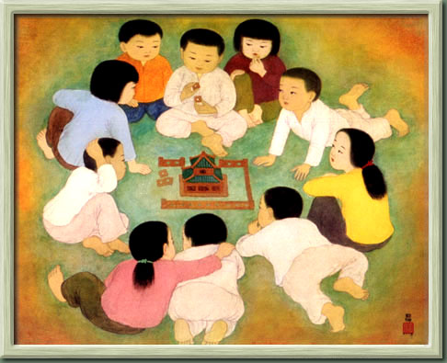



Trò chơi đọc thơ theo tranh

